Slide 1
ТЕХНОЛОГИЯ ПЛАНИРОВАНИЯ КОРРЕКЦИОННОЙ РАБОТЫ
Летошко Марина Васильевна, методист
ГУО «Гомельский областной центр
коррекционно-развивающего обучения и реабилитации»

Slide 2
Направления:
развитие устной речи и мышления,
развитие мелкой моторики,
развитие кинестетического восприятия;
развитие мышления, памяти;
развитие слухового и зрительного восприятия;
развитие пространственной ориентировки, языкового анализа и мышления.
Действенный план помощи учащимся может быть составлен только на основе тщательной диагностической работы.

Slide 3
Этапы:
1 этап – диагностический
Цель - выявить причины трудностей детей в учении или предпосылки их возникновения.
Задачи:
- выявить симптомы (проявления) трудностей детей в учении;
- выявить проблемные области развития.
- выявить «слабые звенья» проблемных областей развития.

Slide 4
2 этап – аналитический
Цель – определить направления и задачи коррекционной работы с учащимися данного класса.
Средства достижения цели – анализ диагностических карт
Результат – перспективный план коррекционной работы

Slide 5
3 этап – стратегический
Цель – выделить комплекс задач, над которым учитель-дефектолог планирует работать в течение определенного периода (четверть)
Средства достижения цели – анализ перспективного плана коррекционной работы и школьной программы данного класса
Результат – план коррекционной работы на четверть

Slide 6
Цели и задачи в коррекционно-педагогической деятельности
Цель – «Какие результаты я хочу получить?»
Задача – «Над чем я буду работать на данном занятии?»
Обучающие задачи
к коррекционным занятиям не ставятся

Slide 7
Способы выражения задач коррекционного занятия
- через изучаемое содержание
- через деятельность педагога
- через внутренние процессы развития учащихся
- через указание на объекты коррекционно-педагогического воздействия

Slide 8
Через изучаемое содержание
НАПРИМЕР:
«Изучить способы сравнения предметов по величине»;
«Познакомить со словами, обозначающими качество предметов»;
«Закрепить тему «Большая буква» и др.

Slide 9
Через деятельность педагога
НАПРИМЕР:
«Рассказать о правилах написания предложений»
«Познакомить со способом сравнения предметов по длине»
«Представить алгоритм составления рассказа-описания» и др.

Slide 10
Через внутренние процессы развития учащихся
НАПРИМЕР:
«Развивать мышление»
«Развивать речь»
«Совершенствовать пространственную ориентировку» и др.

Slide 11
Через указание на объекты коррекционно-педагогического воздействия
НАПРИМЕР:
«Формировать умение пересказывать текст с опорой на символический план»
«Развивать умение образовывать слова приставочным способом»
«Совершенствовать умение ориентироваться на листе бумаги, определяя верх-низ»

Slide 12
К одному коррекционному занятию ставится 2-3,
максимум 4
коррекционно-развивающие задачи

Slide 13

Тема коррекционного занятия может формулироваться на основе ведущей задачи

Slide 14
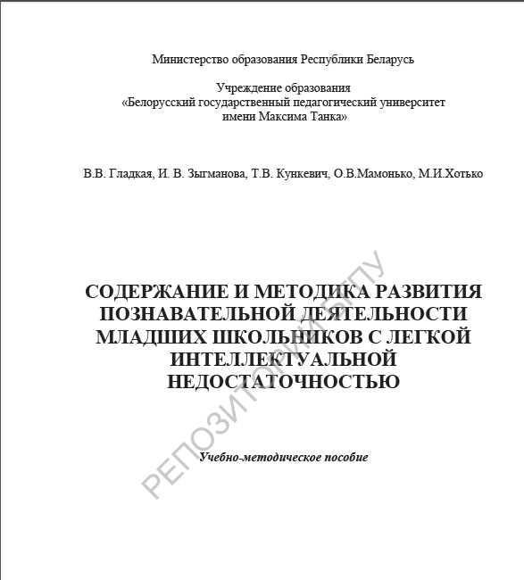
«Содержание и методика развития познавательной деятельности младших школьников с легкой интеллектуальной недостаточностью»

Slide 15
ТЕХНОЛОГИЯ ПЛАНИРОВАНИЯ КОРРЕКЦИОННОЙ РАБОТЫ
Подготовила:
Летошко М.В., методист
ГУО «Гомельский областной ЦКРОиР»

